Slide 1
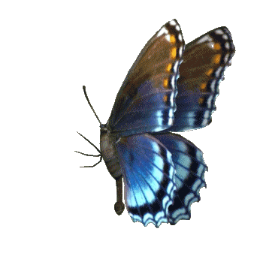
স্বা
গ
ত
ম

Slide 2


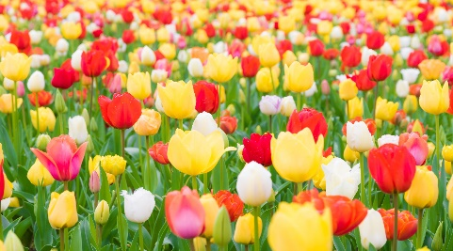

শিক্ষকপরিচিতি
মোঃ নাদিমুল হক সহকারী শিক্ষক
ভৈরব মাধ্যমিক বালিকা বিদ্যালয়
উজলপুর, মেহেরপুর।

Slide 3

পাঠপরিচিতি
শ্রেণি : নবম
বিষয় : গণিত
অধ্যায় : ১৬
পাঠ : রম্বস
সময় : 50 মিনিট

Slide 4
ছবিগুলোলক্ষ্য কর
ছবিতে কি দেখছো?
রম্বস
ত্রিভুজ
বৃত্ত

Slide 5
আজকের পাঠ
রম্বসের ক্ষেত্রফল নির্ণয়

Slide 6
শিখনফল
এই পাঠ শেষে শিক্ষার্থীরা-
১। রম্বস কি তা বলতে পারবে।
২। রম্বসের বিভিন্ন সূত্র লিখতে ও ব্যাখ্যা করতে পারবে।
৩। সুত্র প্রয়োগ করে রম্বসক্ষেত্রের ক্ষেত্রফল ,পরিসীমা,কর্ণের দৈর্ঘ্য এবং উচ্চতা নির্ণয় করতে পারবে।

Slide 7
রম্বস
A
D
ABCDএকটি রম্বস
B
C
যে চতুর্ভুজের বিপরীত প্রত্যেক বাহু সমান এবংবিপরীত বাহুগুলো সমান্তরাল,তাই রম্বস।বাহুগুলো দ্বারা সীমাবদ্ধ ক্ষেত্রটি রম্বসক্ষেত্র।

Slide 8
রম্বসের বৈশিষ্ট্য
রম্বসের বিশেষ কিছু বৈশিষ্ট্য আছে যেমন
১। রম্বস একটি সামন্তরিক যার প্রতিটি বাহুর দৈর্ঘ্য সমান।
২। বিপরীত কোণগুলো সমান।
৩।বিপরীত বাহুগুলো সমান্তরাল।
৪। কর্ণ দুইটি অসমান এবং কর্ণ দুইটি পরস্পরকে সমকোণে সমদ্বিখন্ডিত করে।
৫। বাহুগুলো দ্বারা সীমাবদ্ধ ক্ষেত্রটি রম্বসক্ষেত্র।

Slide 9
একক কাজ
রম্বস কাকে বলে?
তোমাদের উত্তর মিলিয়ে নাও
যে চতুর্ভুজের প্রতিটি বাহুর দৈর্ঘ্য সমান এবংবিপরীত বাহুগুলো সমান্তরাল,তাকে রম্বস বলে।

Slide 10
রম্বসের পরিসীমা নির্ণয়
যেহেতু রম্বসের প্রত্যেক বাহুর দৈর্ঘ্য সমান
তাই রম্বসের পরিসীমা=(a+a+a+a )একক
=4aএকক
a
C
D
a
a
a
A
a
B

Slide 11
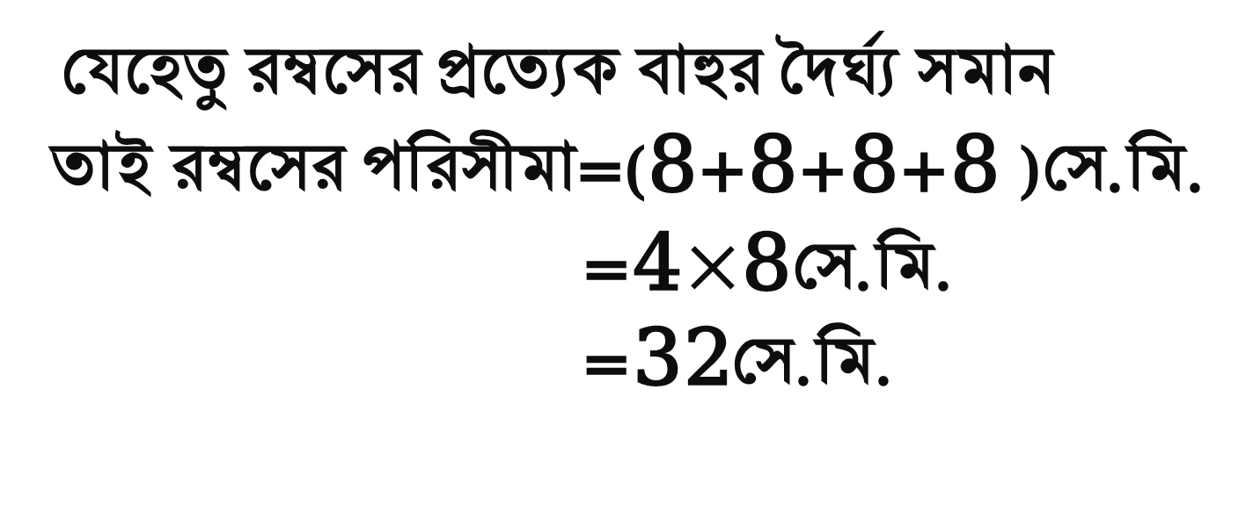
রম্বসের পরিসীমা নির্ণয়
শিক্ষক উপস্থাপন
করবেন
রম্বসের প্রত্যেক বাহুর দৈর্ঘ্য 8 সে.মি. হলে পরিসীমা নির্নয় কর।
8
C
D
a
8
8
যেহেতু রম্বসের প্রত্যেক বাহুর দৈর্ঘ্য সমান
তাই রম্বসের পরিসীমা=(8+8+8+8 )সে.মি.
=4$×$8সে.মি.
=32সে.মি.
A
8
B

Slide 12
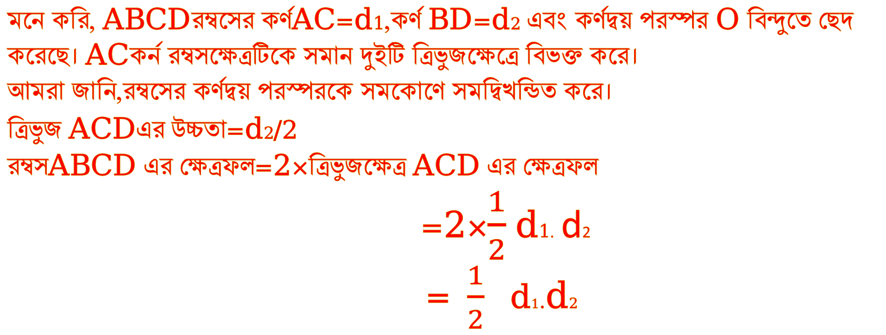
রম্বসের ক্ষেত্রফল নির্ণয়
রম্বসের দুইটি কর্ণ দেওয়া থাকলে
D
C
d1
d2
A
B
মনে করি, ABCDরম্বসের কর্ণAC=d1,কর্ণ BD=d2 এবং কর্ণদ্বয় পরস্পর O বিন্দুতে ছেদ করেছে। ACকর্ন রম্বসক্ষেত্রটিকে সমান দুইটি ত্রিভুজক্ষেত্রে বিভক্ত করে।
আমরা জানি,রম্বসের কর্ণদ্বয় পরস্পরকে সমকোণে সমদ্বিখন্ডিত করে।
ত্রিভুজ ACDএর উচ্চতা=d2/2
রম্বসABCD এর ক্ষেত্রফল=2×ত্রিভুজক্ষেত্র ACD এর ক্ষেত্রফল
=2×$\frac{1}{2}$ d1. d2
= $\frac{1}{2}$ d1.d2

Slide 13
জোড়ায় কাজ
একটি রম্বসের একটি কর্ণ 10 মিটার এবং ক্ষেত্রফল 120 বর্গমিটার হলে,অপর কর্ণ এবং পরিসীমা নির্ণয় কর।

Slide 14
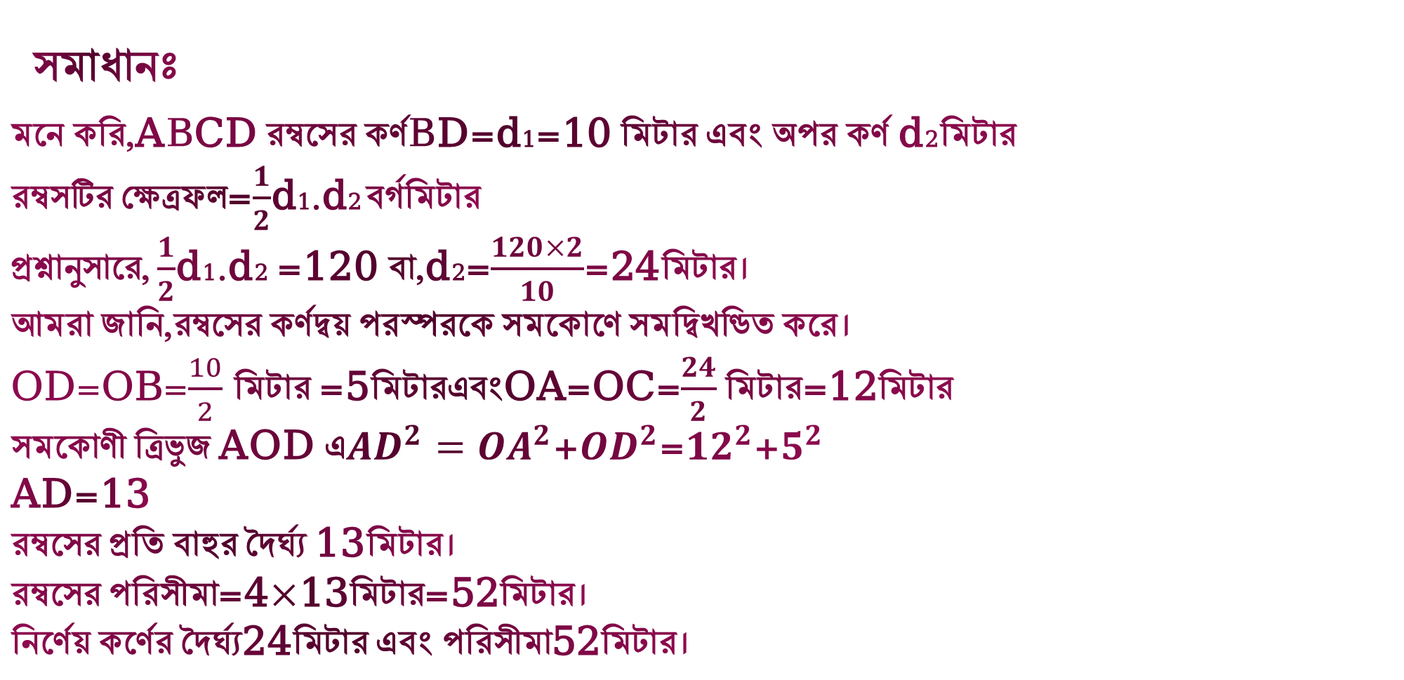
তোমাদের উত্তর মিলিয়ে নাও
রম্বসের কর্ণের দৈর্ঘ্য এবং পরিসীমা নির্ণয়
সমাধানঃ
মনে করি,ABCD রম্বসের কর্ণBD=d1=10 মিটার এবং অপর কর্ণ d2মিটার
রম্বসটির ক্ষেত্রফল=$\frac{1}{2}$d1.d2 বর্গমিটার
প্রশ্নানুসারে, $\frac{1}{2}$d1.d2 =120 বা,d2=$\frac{120×2}{10}$=24মিটার।
আমরা জানি,রম্বসের কর্ণদ্বয় পরস্পরকে সমকোণে সমদ্বিখণ্ডিত করে।
OD=OB=$\frac{10}{2}$ মিটার =5মিটারএবংOA=OC=$\frac{24}{2}$ মিটার=12মিটার
সমকোণী ত্রিভুজ AOD এ${AD}^{2}={OA}^{2}$+${OD}^{2}$=${12}^{2}$+$5^{2}$
AD=13
রম্বসের প্রতি বাহুর দৈর্ঘ্য 13মিটার।
রম্বসের পরিসীমা=4$×$13মিটার=52মিটার।
নির্ণেয় কর্ণের দৈর্ঘ্য24মিটার এবং পরিসীমা52মিটার।
D
C
O
A
B

Slide 15
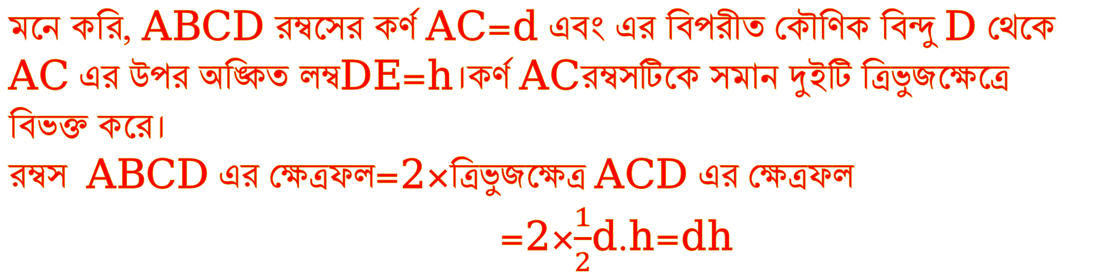
রম্বসের ক্ষেত্রফল নির্ণয়
রম্বসের একটি কর্ণ এবং কর্ণের উপর অঙ্কিত লম্বের দৈর্ঘ্য দেওয়া থাকলে
D
C
d
h
E
A
b
B
মনে করি, ABCD রম্বসের কর্ণ Ac=d এবং এর বিপরীত কৌণিক বিন্দু D থেকে AC এর উপর অঙ্কিত লম্বDE=h।কর্ণ ACরম্বসটিকে সমান দুইটি ত্রিভুজক্ষেত্রে বিভক্ত করে।
রম্বস ABCD এর ক্ষেত্রফল=2×ত্রিভুজক্ষেত্র ACD এর ক্ষেত্রফল
=2×$\frac{1}{2}$d.h=dh

Slide 16
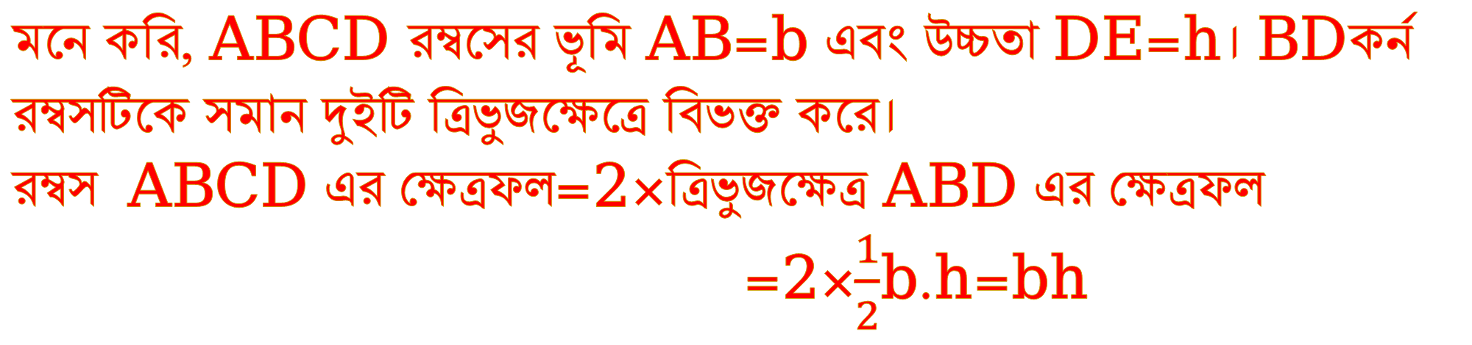
রম্বসের ক্ষেত্রফল নির্ণয়
রম্বসের উচ্চতা এবং বাহুর দৈর্ঘ্য দেওয়া থাকলে
D
C
h
A
b
B
E
মনে করি, ABCD রম্বসের ভূমি AB=b এবং উচ্চতা DE=h। BDকর্ন রম্বসটিকে সমান দুইটি ত্রিভুজক্ষেত্রে বিভক্ত করে।
রম্বস ABCD এর ক্ষেত্রফল=2×ত্রিভুজক্ষেত্র ABD এর ক্ষেত্রফল
=2×$\frac{1}{2}$b.h=bh

Slide 17
দলগত কাজ
একটি রম্বসের পরিসীমা 180সে.মি. এবং ক্ষুদ্রতম কর্ণটি 54 সে.মি.। এর অপর কর্ণ এবং ক্ষেত্রফল নির্ণয় কর।

Slide 18
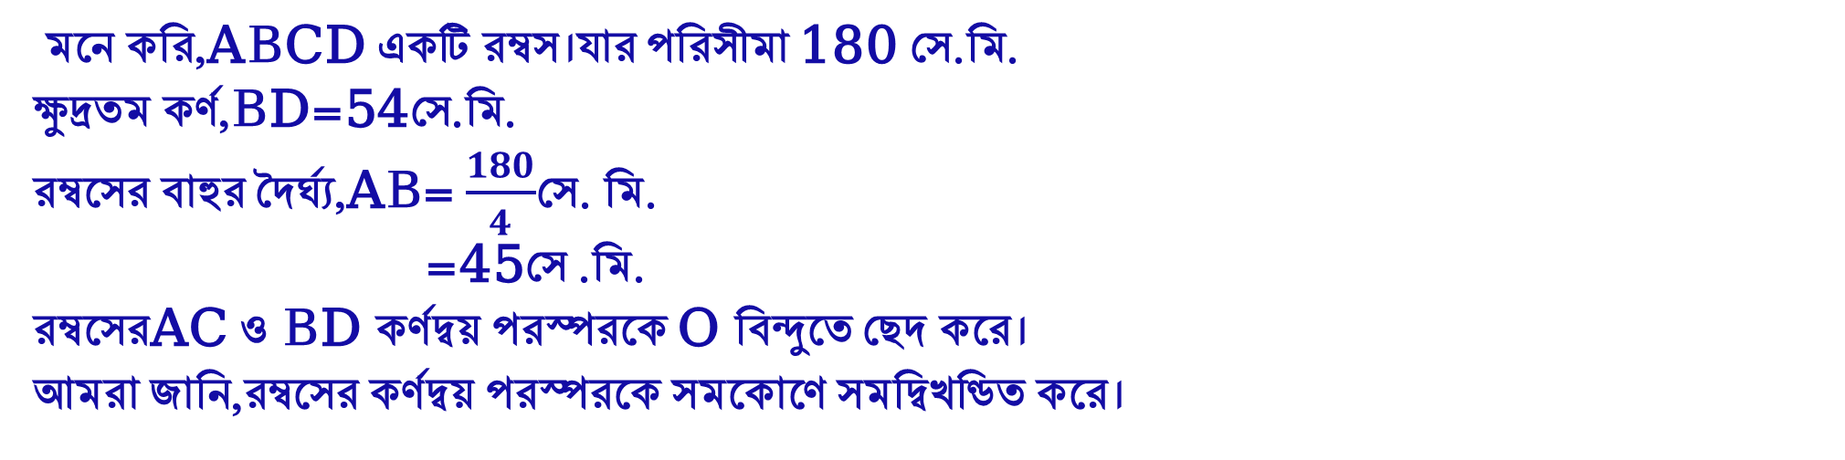
তোমাদের উত্তর মিলিয়ে নাও
সমাধান
D
C
O
A
B
মনে করি,ABCD একটি রম্বস।যার পরিসীমা 180 সে.মি.
ক্ষুদ্রতম কর্ণ,BD=54সে.মি.
রম্বসের বাহুর দৈর্ঘ্য,AB= $\frac{180}{4}$সে. মি.
=45সে .মি.
রম্বসেরAC ও BD কর্ণদ্বয় পরস্পরকে O বিন্দুতে ছেদ করে।
আমরা জানি,রম্বসের কর্ণদ্বয় পরস্পরকে সমকোণে সমদ্বিখণ্ডিত করে।

Slide 19
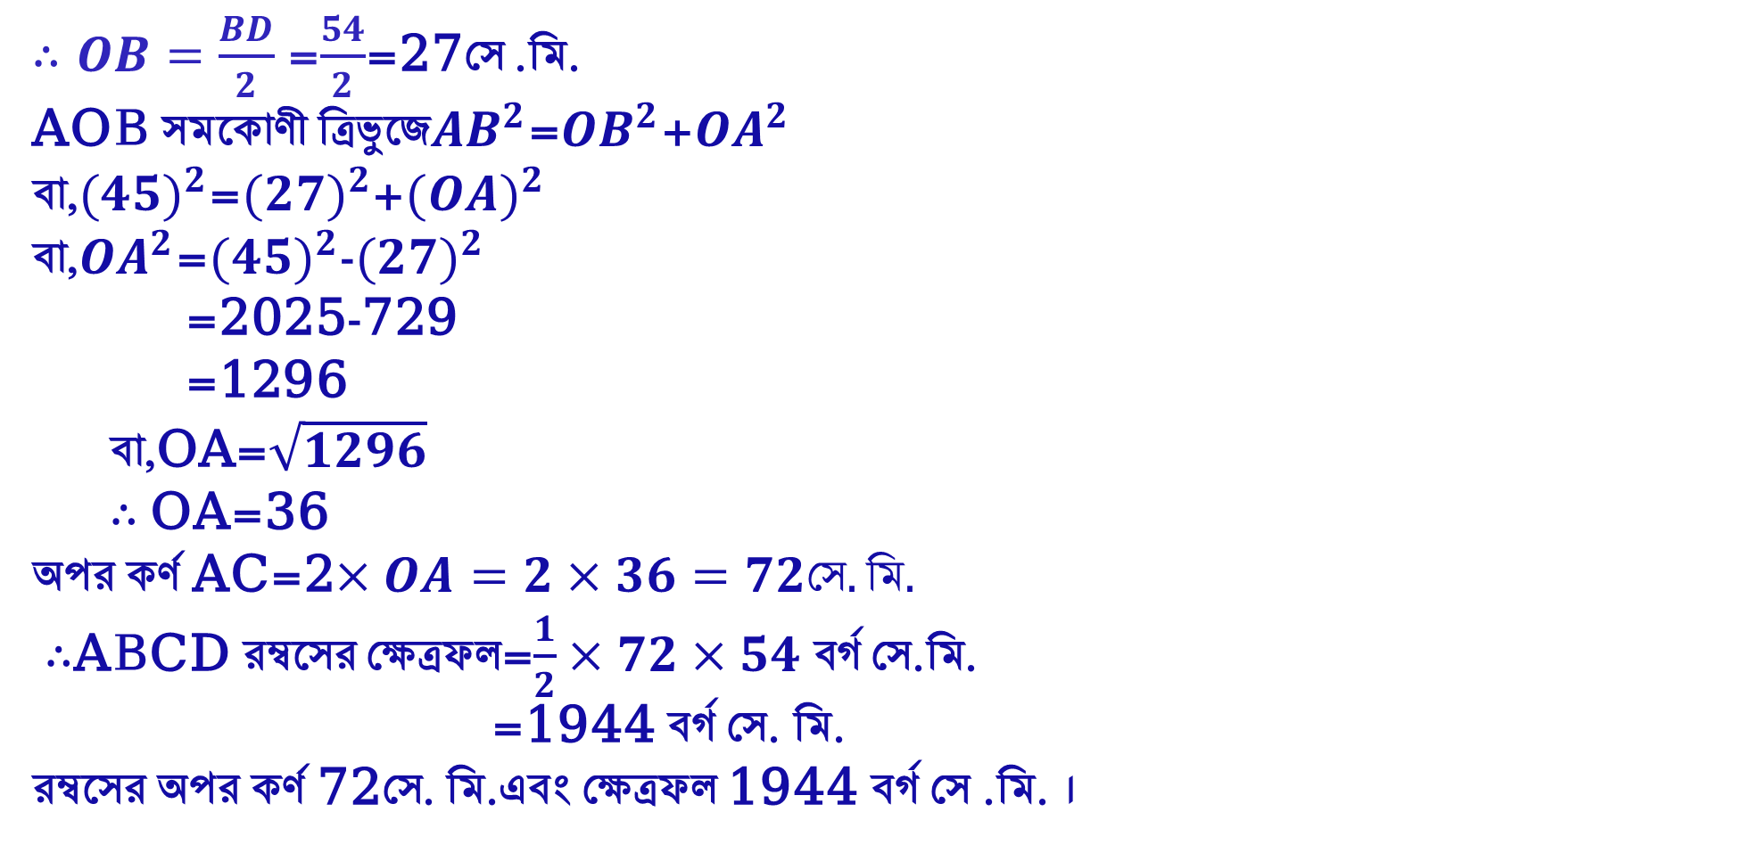
$∴OB=\frac{BD}{2}$ =$\frac{54}{2}$=27সে .মি.
AOB সমকোণী ত্রিভুজে${AB}^{2}$=${OB}^{2}$+${OA}^{2}$
বা,${(45)}^{2}$=${(27)}^{2}$+${(OA)}^{2}$
বা,${OA}^{2}$=${(45)}^{2}$-${(27)}^{2}$
=2025-729
=1296
বা,OA=$\sqrt{1296}$
$∴$ OA=36
অপর কর্ণ AC=2$×OA=2×36=72সে. মি.$
$∴$ABCD রম্বসের ক্ষেত্রফল=$\frac{1}{2}×72×54$বর্গ সে.মি.
=1944 বর্গ সে. মি.
রম্বসের অপর কর্ণ 72সে. মি.এবং ক্ষেত্রফল 1944 বর্গ সে .মি. ।
D
C
O
A
B

Slide 20
মূল্যায়ন
১।রম্বস কাকে বলে?
২।রম্বসের ক্ষেত্রফল নির্ণয়ের সুত্র বলো।
৩।রম্বসের পরিসীমা নির্ণয়ের সূত্রটি বলো।
৪।রম্বসের প্রত্যেক বাহুর দৈর্ঘ্য 10 সে.মি. হলেপরিসীমা কত?
৫।রম্বসের উচ্চতা নির্ণয় করবে কিভাবে ?

Slide 21
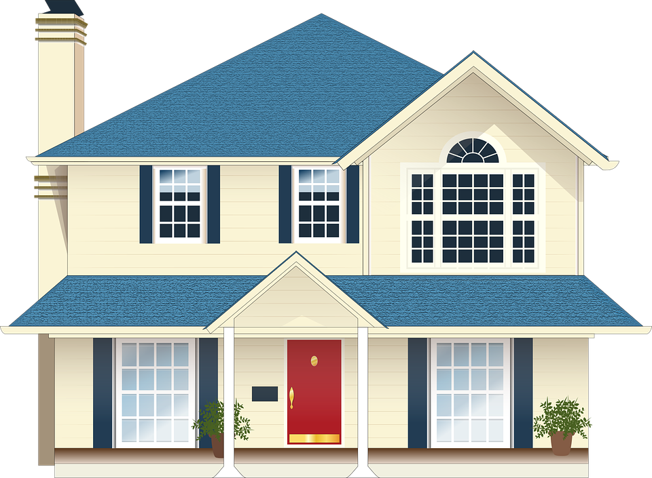
একটি রম্বসের পরিসীমা240 সে .মি.। এর ক্ষুদ্রতম কর্ণটি 20 সে.মি. হলে অপর কর্ণের দৈর্ঘ্য ,ক্ষেত্রফলএবং উচ্চতা নির্ণয় কর।
বাড়ির কাজ

Slide 22

ধন্যবাদ

